Slide 1


АБАЙ АТЫНДАҒЫ ҚАЗАҚ ҰЛТТЫҚ ПЕДАГОГИКАЛЫҚ УНИВЕРСИТЕТІ
Дәріс 2. Өнеркәсіп географиясының салалық құрылымы және оған ҒТР-дың ықпалы

Slide 2

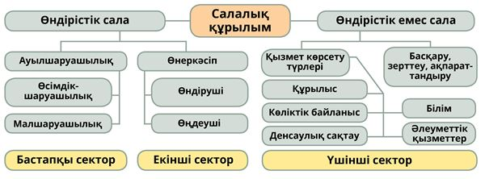
Постиндустриалды қоғамға өтудің басталуымен бүкіләлемдік жалпы ішкі өнімдегі (ЖІӨ) өнеркәсіп кешендерінің үлесінің және ондағы экономикалық белсенді халықтың жұмыспен қамтамасыз етілуінің азая бастағандығына қарамастан, өнеркәсіп материалдық өндірістің ең басты саласы болып орнығуда. Өнеркәсіп өндірісіне бұрынғысынша үлкен инвестициялар бағытталуда, ғылыми-зерттеу және тәжірибелік-конcтрукторлық жұмыстарға (ҒЗТКЖ) кететін ірі шығындар да онымен тікелей байланысты болып қалуда. Өнеркәсіптік тауарлар халықаралық саудадағы өзінің сөзсіз біріншілігін сақтап отыр. Өнеркәсіп тек экономикаға ғана емес, қоғамдық өмірдің басқа жақтарына да үлкен әсерін тигізуін жалғастыру үстінде. Өнеркәсіптің аумақтық құрылымы, бүкіләлемдік шаруашылықтың қаңқасын қалыптастырушы ретінде, оның аумақтық құрылымында анықтауда. Сондықтан көбінесе, «өнеркәсіпті» адамдар «экономикалық дамудың моторы» деп оны балама атауменен де атауда.

Slide 3
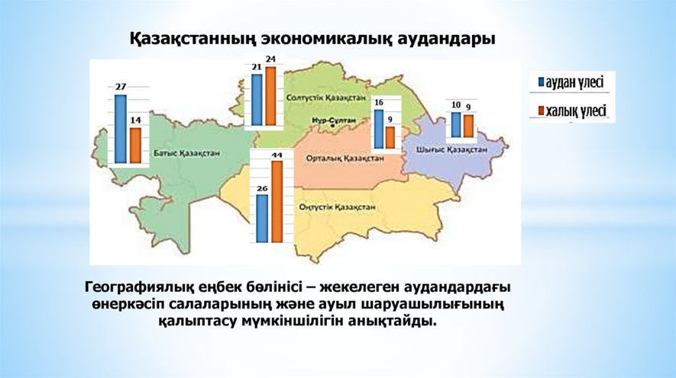

Slide 4
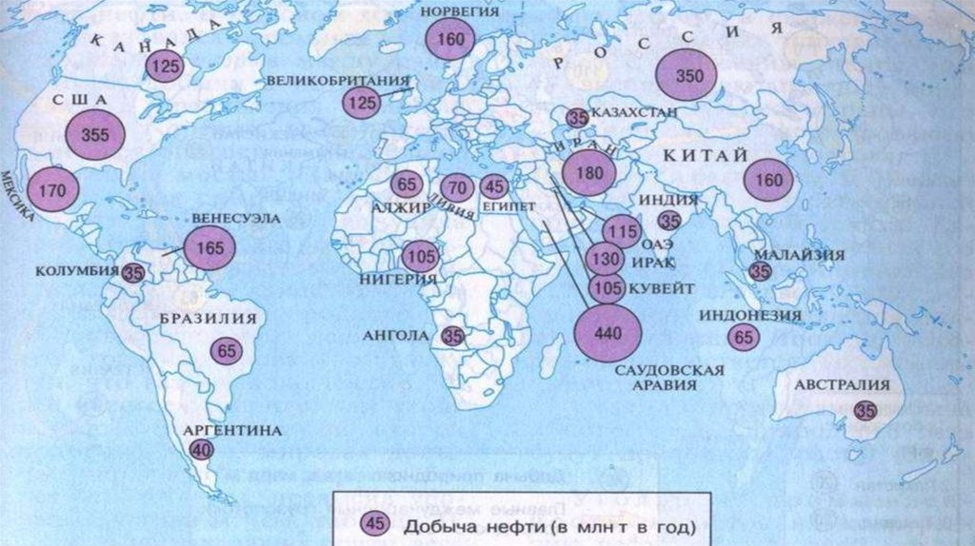
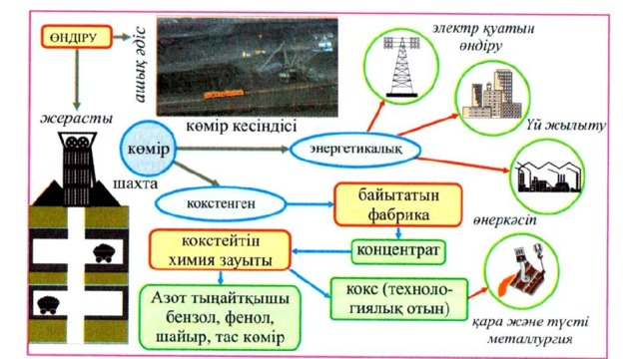
Дүниежүзілік өнеркәсіптің бүкіләлемдік ауқымын сипаттайтын сандық көрсеткіштері де (оның өсу қарқыны ХХ ғасырдың 60 жылдарындағы 6%-дан қазіргі 2%-ға дейін төмендеп кетсе де) өте жоғары болып қалуда. Жаңа ғасырымыздың басындағы Біріккен Ұлттар Ұйымының және ТМД елдерінің сарапшыларының мәліметтеріне және халықаралық экономикалық ұйымдарының есептеулеріне жүгінсек, жаңа ғасырымыздың басында дүниежүзілік өнеркәсіп жасаған қосымша құн шамамен алғанда 15 трлн долларға бағаланып және оның жалпы ішкі өнімдегі үлесі ауыл шаруашылығының үлесінен 7-8 есе асып түсе отырып, бүкіләлемдік жалпы ішкі өнімнің 1/3 бөлігін құраған. Бүкіләлемдік өнеркәсіп өндірісінде 500 млн. аса адам (1960 жылдардағы 180 млн адаммен салыстырғанда) жұмыс істейді. Бұған өнеркәсіптік тауарлар өзінің көлемі әрі құны бойынша да халықаралық саудадағы барлық тауарлардың 80-90%-ын құрайтындығын қоссақ, оның ауқымының аса кеңдігін байқаймыз.

Slide 5
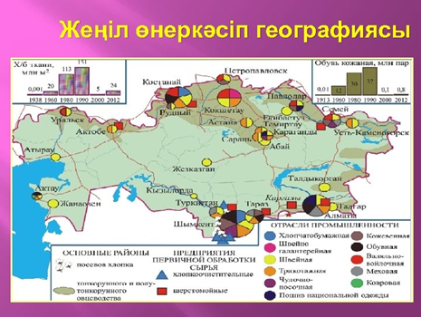
Бүкіләлемдік өнеркәсіптің салалық құрылымында да үлкен өзгерістер жүріп жатыр. Мезоқұрылым деңгейінде олар ең алдымен өндіруші және өңдеуші салалар арасындағы пропорциялық тұрғыдағы өзгеруінен көрініс табуда. ХХ ғасырдың екінші жартысының бүкіл өне бойында жалпы өнеркәсіптік өндірістегі өндіруші салалардың үлесінің азаюына қарайғы тұрақты тенденция сақталып келеді. Бүгінгі күні бұл үлес 1/10 шамасын құрауда. Мұндай өзгерістер өндіруші және өңдеуші өнеркәсіптегі өзінің ішкі пропорцияларына қатысты болуда.

Slide 6
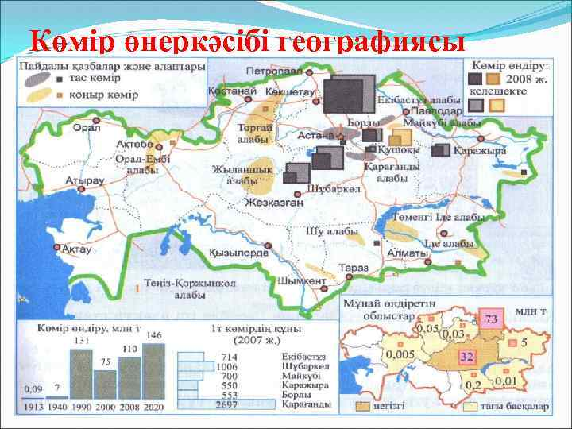
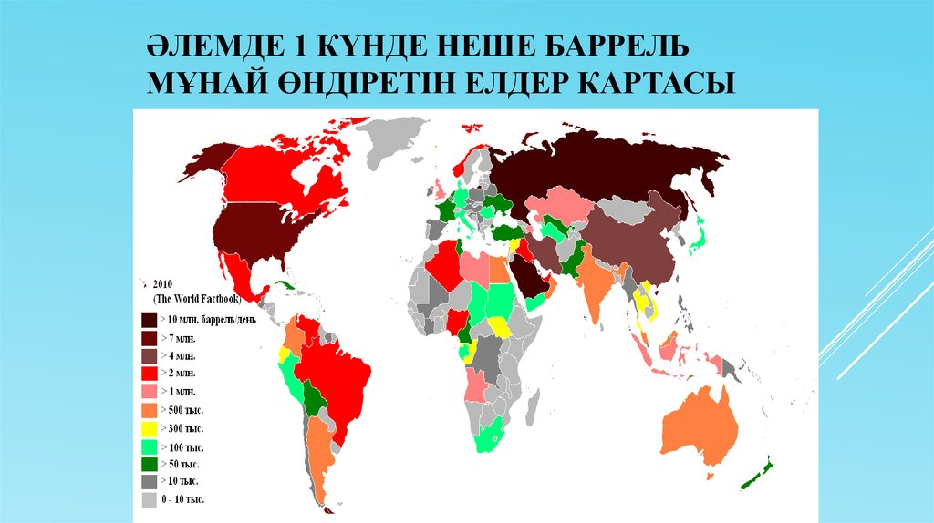
Өндіруші өнеркәсіп тек тау-кен өнеркәсібін ғана емес, ағаш дайындау өнеркәсібін де қамтитын, ірі және шағын салалардың тұтастай кешені болып келеді, бұған сонымен қатар теңіз кәсіпшілігі, сумен жабдықтау, аң аулау, т.б. кәсіпшіліктер шаруашылығын да жатқызылады. Бірақ осы саланың жиынтық өнім шығаруының шамамен ¾ бөлігі оның негізгі басты саласы - тау-кен өндірісі өнеркәсібіне тиесілі. Ал тау-кен өндірісі өнеркәсібінің құрылымында, оның өнімінің 3/5 бөлігін (құны бойынша) қамтитын мұнай-газ өнеркәсібі, ал қалған бөлігін шамамен бірдей үлесте – көмір және кен өндіру өнеркәсібі қамтамасыз етіп отыр.

Slide 7
Өңдеуші өнеркәсіп – құрылымдық жағынан өндіруші өнеркәсіптен де бетер анағұрлым күрделі кешен. Ол өз кезегінде осылардың басын қосатын төрт ірі блокқа, яғни:
1) Конструкциялық материалдар мен химиялық өнімдер өндіруге;
2) Машина жасау мен металл өңдеуге;
3) Жеңіл өнеркәсіпке;
4) Тамақ өнеркәсібіне бөлу қабылданған 300-ден аса әртүрлі ірі және шағын салаларды қамтиды.
Өңдеу өндірістерінің құрылымында сондай-ақ ауыр және жеңіл өнеркәсіп салаларын бөліп көрсетіледі: 60-жылдардың өзінде-ақ олардың арасындағы арақатынас 60:40-ты құраған болатын, бірақ 80-жылдардың өзінде-ақ бұл арақатынас 70:30% болып шықты. Әлемдік өңдеу өнеркәсібінің құрылымында бірінші орынды машина жасау алып отыр (бүкіл өнімнің 40%-ы ), екінші орында химия өнеркәсібі тұр (15%-дан көбірек). Одан әрі тамақ өнеркәсібі (14%), жеңіл өнеркәсіп (9%), металлургия (7%) және өзге салалар келе жатыр. Олардың арасындағы арақатынас уақытқа қарай өзгеріп отырады, бірақ жалпы алғанда біршама тұрақты болып қалуда. Оның есесіне, жоғарыда аталып көрсетілген салалардың әрқайсысының өз ішіндегі болып жатқан өзгерістер әдетте қарқындырақ болып келеді. Ең алдыменен, осы айтылғандар негізінен өнеркәсіптік өндірістің ең әртараптырындалған саласы ретінде машина жасауға

Slide 8
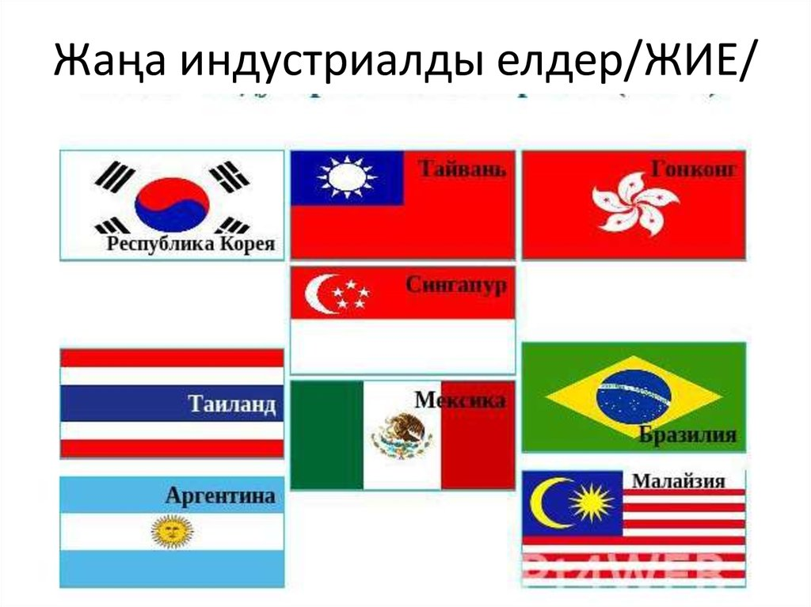
Дамушы елдерде индустриялдандырудың қос стратегиясы, немесе екі – ішке бағытталған және сыртқа бағытталған үлгісі белгілі. Осылардың біріншісін, экономикалық әдебиеттерде импорт алмастыру стратегиясы деп атау қабылданған. Ол негізінен алғанда Азияның, Африканың және Латын Америкасының дамушы елдерінде индустриялдандырудың бірінші кезеңінде жүргізілді және өнеркәсіп өнімдерін импорттаудан біртіндеп бас тартудан және ішкі нарықты өз өнімдерімен қамтамасыз етуден тұрды. Алдыменен, осындай импорт алмастыру тұтынушылық тауарларын – маталарды, киімді, аяқ киімді, жиһазды және т.с. өндіруде жүзеге асырылды. Одан әрі импорт алмастыру ауыр өнеркәсіп өнімдерін де қамтыды. Алайда осындай импорт алмастыратын даму жалпы алғанда жеткіліксіз тиімді болып шықты, сондықтан көптеген елдер өзгеше, осының негізінде жергілікті тауарларды бүкіләлемдік нарыққа қарай жылжыту бағдарға алынған экспортқа бағытталған даму үлгісіне көше бастады. Ең көп жағдайда бұл үлгі Азияның жаңа индустриялды елдеріне (ЖИЕ) тән.

Slide 9

Назарларыңызға рақмет!!!

